Slide 1
बुद्धकाल की चित्रकला
अजन्ता की गुफाएँ

Slide 2
अजन्ता

Slide 9
अजन्ता की भोगोलिक स्थिति महाराष्ट्र के औरंगाबाद जिले से 100 कि.मी. एवं जलगाँव स्टेशन से 55 कि.मी.की दूरी पर स्थित है.

Slide 10
नामकरण
गुफाओं से 11 कि.मी. दूर स्थित "अजिष्ठा " नामक ग्राम के आधार पर इसे " अजंता " पुकारा जाने लगा.
भविष्य में अवतरित होने वाले बुद्ध को "अजिता " कहा जाता है .
निर्माण काल :अजंता का निर्माण काल 200 ई. पू. से 700 ई. तक है

Slide 11
खोज एवं जीर्णोद्धार
सन 1819 ई . में एक ब्रिटिश अफसर द्वारा प्रथम बार देखा गया
पहला शोधपूर्ण विवरण सन 1943 में जेम्स फ़र्गुसन ने रॉयल एशियाटिक सोसाइटी ऑफ़ ग्रेट ब्रिटेन एंड आयरलैंड की सभा में "रॉक कट टेम्पल्स ऑफ़ इंडिया " शीर्षक से पढ़ा .
लेडी हर्रिन्घम के पर्यवेक्षण में सन 1909 से 1911 के मध्य नन्दलाल बोस, असित कुमार हालदार, समरेन्द्र नाथ गुप्त, सय्यद अहमद ,मो. फज्लुद्दीन , लार्चर एवं ल्यूक के द्वारा अजंता के चित्रों की प्रतिकृति तैयार करवाई
सन 1945 ई . में यूनेस्को द्वारा अजंता के रंगीन चित्रों का संग्रह " पेंटिंग्स ऑफ़ अजंता केव्स " प्रकाशित हुआ .

Slide 12
इन गुफाओं का मूल उद्द्येश्य ध्यान के लिए एकांत स्थल बनाना व वर्षा के दौरान सामूहिक निवास एवं भिक्षुओं को उपदेश देने की जगह का प्रबंध करना था .
कालांतर में मध्य - पूर्व से तीर्थ यात्री एवं व्यापारी , राजा - रजवाड़े भी आने लगे , व चढ़ावे की होड़ शुरू हो गई
बुद्ध के उपदेशों का प्रभावशाली प्रदर्शन हेतु दीवारों पर चित्रण शुरू हुआ

Slide 14
गुफाओं के प्रकार
1 . चैत्य : वे गुफाएं जिनमे पूजा की जाती थी, अर्थात
पूजा - गृह
2 . विहार : वे गुफाएं जिनमे भिक्षु रहते थे , अर्थात
आवास - गृह
अजंता में गुफाओं की संख्या 3 0 है जिनमे गुफा संख्या 9, 10, 19 , व् 26 चैत्य गुफाएं , शेष गुफाएं विहार है .

Slide 15
अजंता की भित्ति चित्रण विधि
चूना , गोबर,व बारीक मिट्टी को अलसी के पानी में भिगो कर फूलने के लिए रखा जाता था , जिसमे कभी कभी धान की भूसी मिला कर दीवार पर लगा कर सतह को समतल किया जाता था , फिर उस पर चूने का प्लास्टर किया जाता था .
तत्पश्चात प्लास्टर के सूखने के बाद उस पर लाल रंग से रेखांकन किया जाता था , फिर स्थानीय रंग लगा कर , अंत में काले ये भूरे रंग से अंतिम रेखांकन किया जाता था , आवश्यकतानुसार छाया - प्रकाश , गोलाई आदि का अंकन किया जाता था .

Slide 16
गुफा संख्या : 9
रचना काल : 200 ई . पू . से 300 ई .
चित्र :
1 . स्तूप पूजा : किसी राजा द्वारा चेत्य को बनवा कर संघ को भेंट देने के समारोह का चित्रण , 16 व्यक्तिओं का समूह स्तूप की ओर जाते हुए चित्रित है , आभूषणों से सुसज्जित पुरुष , वाद्य यन्त्र बजाते वादक
2 . नाग पुरुष : नाग राजा को प्रजा के सम्मुख बातें सुनते चित्रित किया है
3. पशुओं को खदेड़ते चरवाहे : पशुओं की चंचलता का रेखाओं द्वारा उत्कृष्ठ अंकन

Slide 17
गुफा संख्या : 10
रचना काल : 200 ई . पू .
बोधिवृक्ष की पूजा

Slide 18
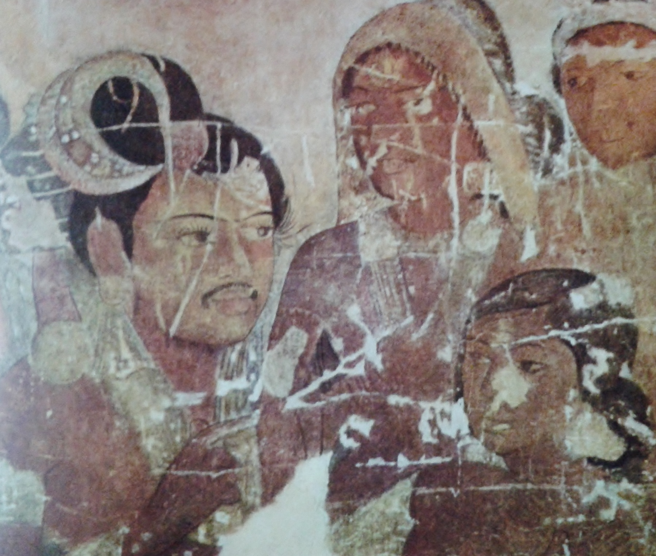

Slide 19
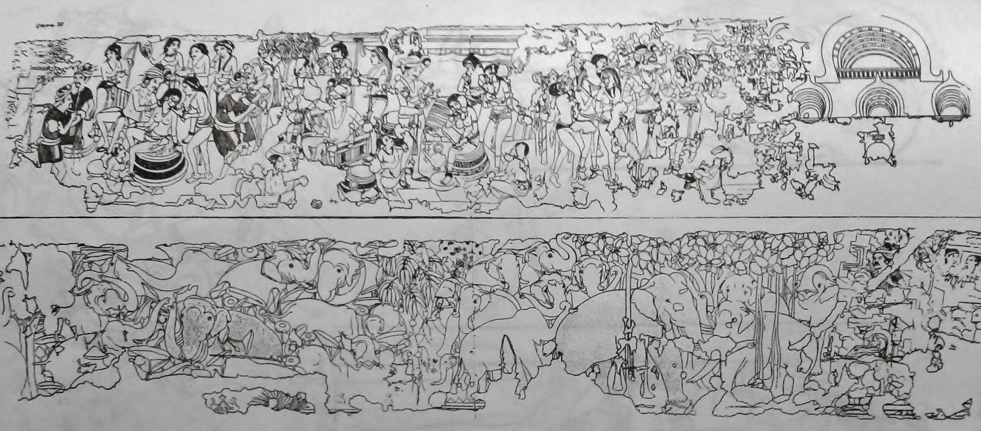
2. छःदन्त जातक :

Slide 20
3. साम जातक : श्रवण कुमार के समान श्याम नामक युवक को काशी के राजा द्वारा तीर से मरने की कथा

Slide 21
गुफा संख्या : 16 निर्माण काल 475 ई. से 500 ई. राजा हरिसेन के मंत्री वेराह्देव ने बनवाई

Slide 22
1.नन्द का धर्म परिवर्तन ( मरणासन्न राजकुमारी )
Notes:
बुद्ध के भाई नन्द की पत्नी सुंदरी ,

Slide 23
2. "बुद्ध उपदेश”

Slide 24
3. “हस्ती जातक” : हाथी के रूप में लोगो की क्षुधा शांत करने के लिए स्वयं को पहाड़ी से नीचे गिरl दिया ताकि लोग उन्हें खा कर अपनी भूख मिटा सकें
4. महा उम्मग जातक : "महोषध/महोसंघ" नामक बालक द्वारा बालक का विवाद , सूत के गोले का विवाद को हल करना
5. प्रसिद्द चार दृश्य जिन्हें देख कर बुद्ध को वैराग्य हुआ
(वृद्ध,शव,बीमार,सन्यासी)
6. बुद्ध की पाठशाला
7. नन्द कुमार का वैराग्य
8. मायादेवी का स्वप्न

Slide 25
गुफा संख्या : 17 निर्माण काल - 350ई.पू. से 500ई.पू. वाकाटक के राजा हरिसेन के श्रद्धालु मंडलाधीश ने करवाया
चित्र :
1 . मात्रपोषक जातक
2 . हस्ती जातक
3 . वेस्सांतर जातक
4 . महा हंस जातक
5 . राहुल समर्पण
6 . महाकपि जातक
7 . सिन्ह्लाव्दान की कथा
8 . मृग जातक- स्वर्ण मृग व कर्ज़दार व्यापारी
9 . नल गिरी प्रकरण
10 . उड़ती हुई अप्सराएँ
11. महासुतसोम जातक- राजा सुदास , सिंहनी व मानव पुत्र

Slide 26
1 . मात्रपोषक जातक

Slide 27
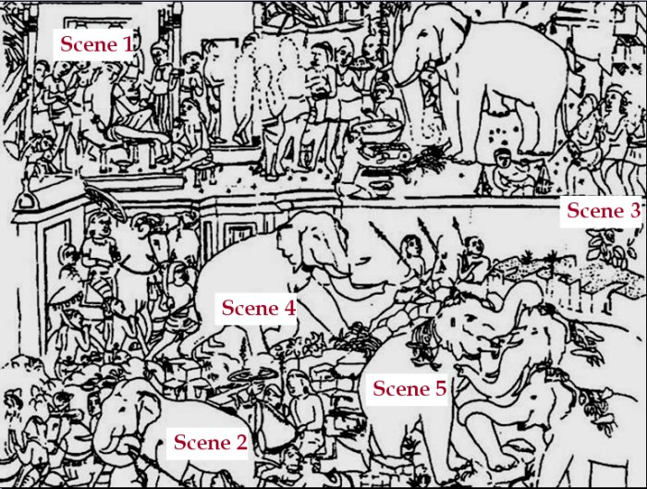

Slide 28
वेस्सांतर जातक
Notes:
जुज़ुक ब्राह्मण ,वेस्सान्त्तर राजकुमार को भिक्षा मे मांगते हुए

Slide 29
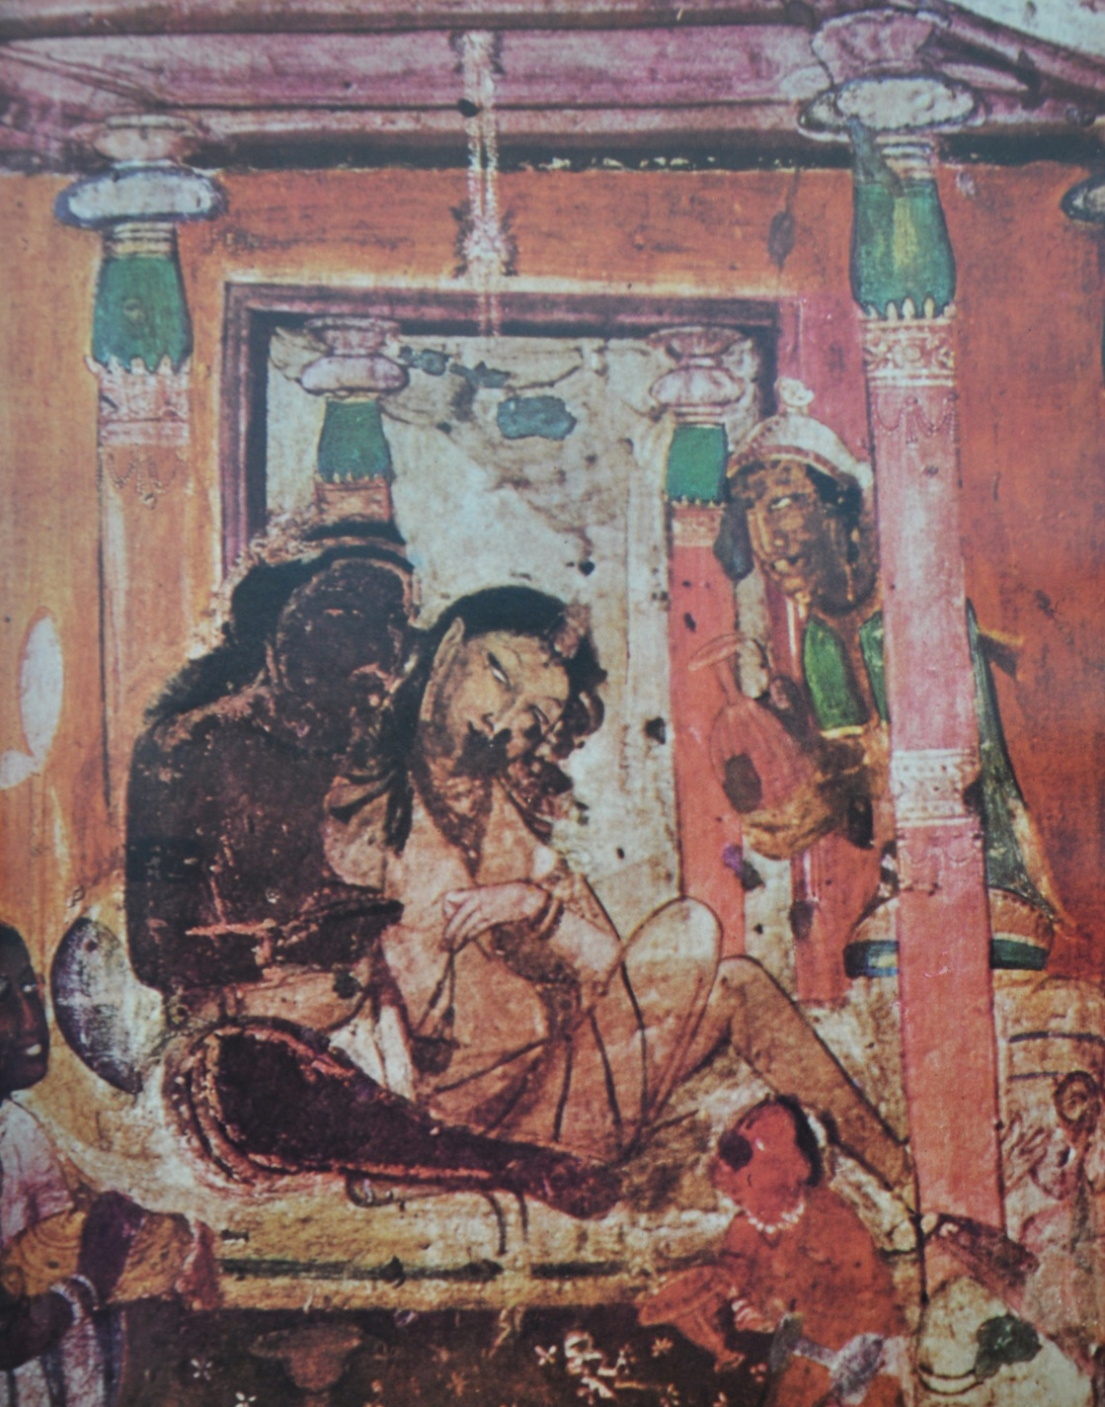
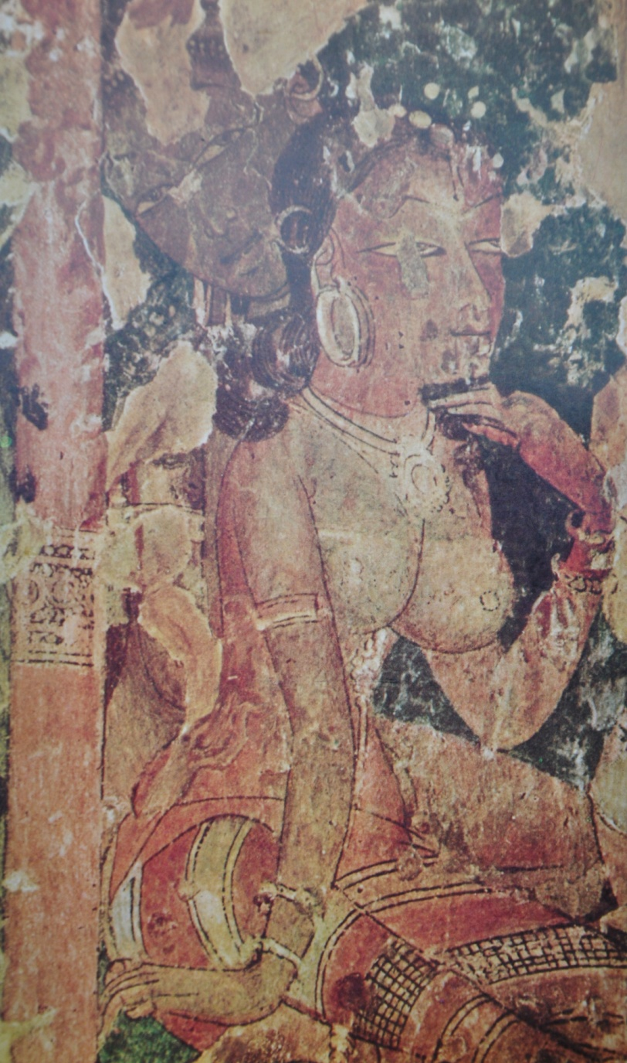
Notes:
वेस्सान्त्तर पत्नी माद्री को निष्कासन का समाचार सुनाते हुए

Slide 30
महा हंस जातक

Slide 31
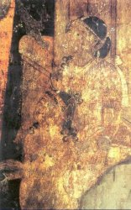
राहुल समर्पण

Slide 32
सिन्ह्लाव्दान की कथा

Slide 33
नल गिरी प्रकरण
Notes:
क्रुद्ध नल - गिरी हाथी

Slide 34
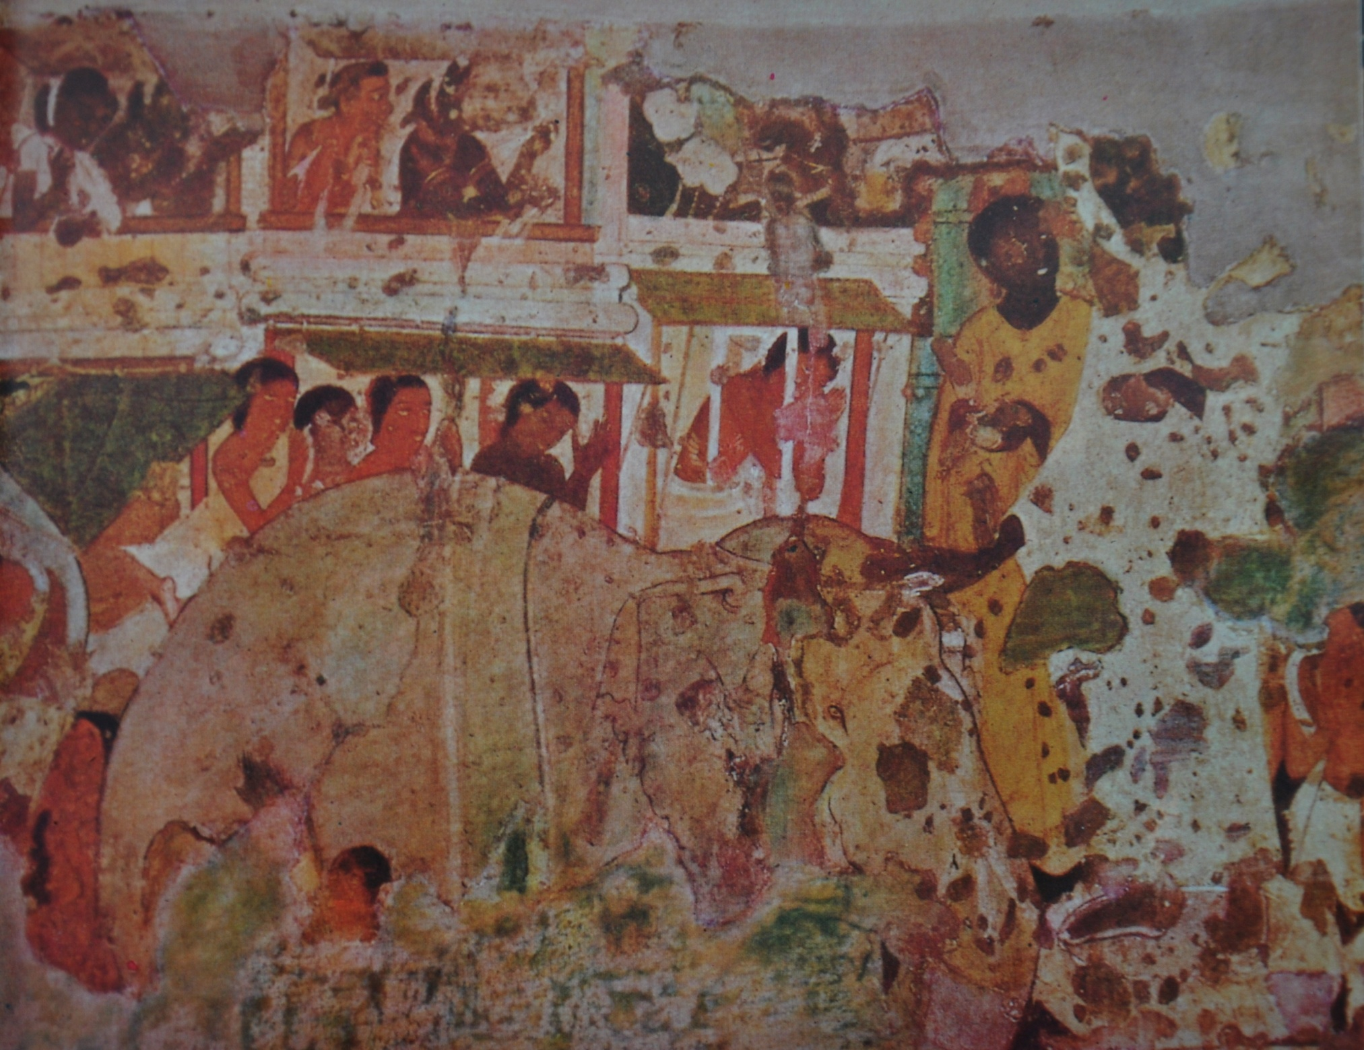
Notes:
नल - गिरी हाथी बुद्ध के अगे नत मस्तक

Slide 35
उड़ती हुई अप्सराएँ

Slide 36
बुद्ध उपदेश देते हुए

Slide 37
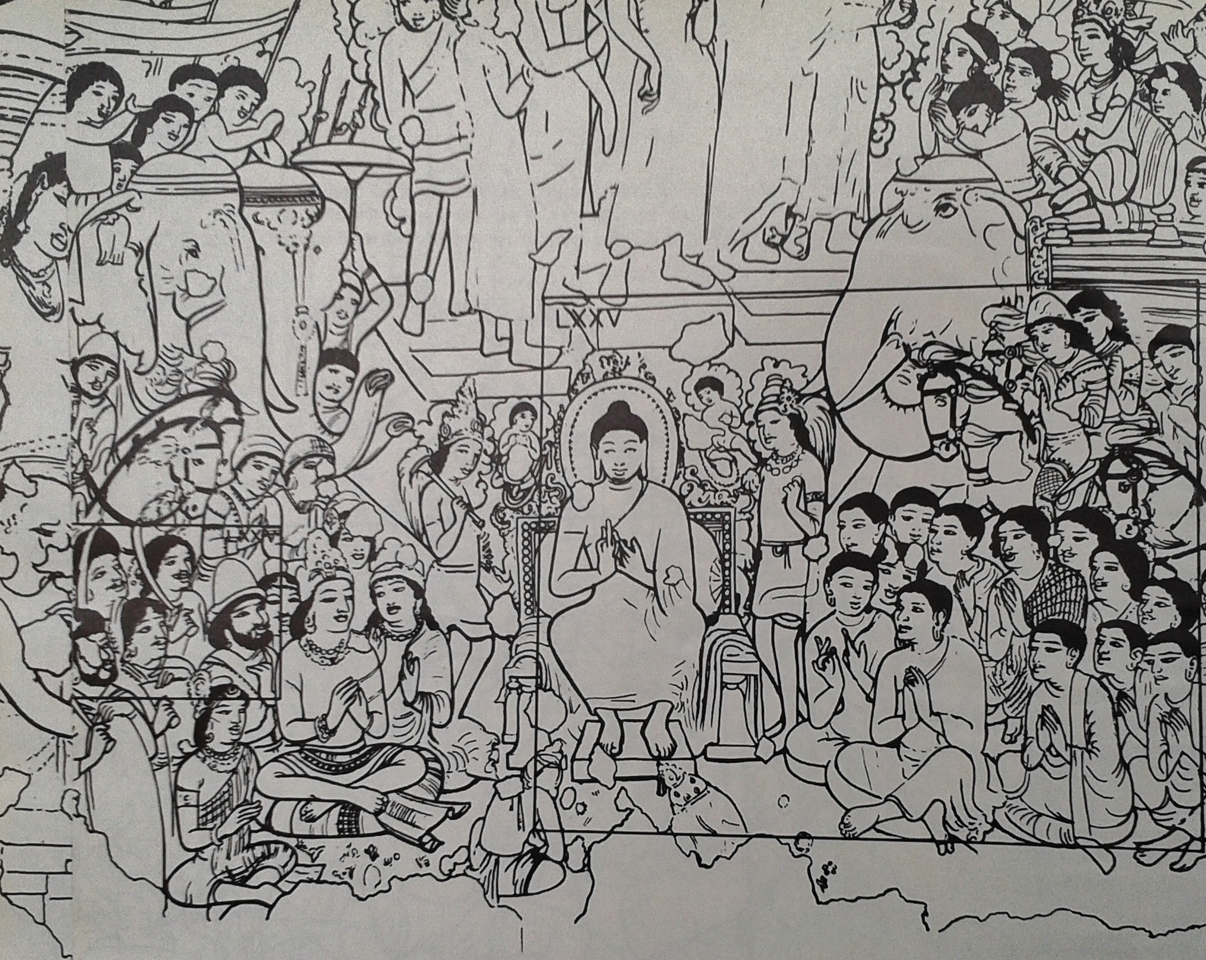

Slide 38
गुफा संख्या : 2 निर्माण काल 500 से 550 ई .
1 महाहंस जातक
२ माया देवी का स्वप्न
३ बुद्ध जन्म
४ दो बाएं अंगूठे वाली रमणी
५ तुषित स्वर्ग
६ सर्वनाश
७ क्षन्तिवादी जातक
८ विदुर पंडित जातक
९ पूर्णक इन्द्रावती की प्रेम कथा

Slide 39
बुद्ध जन्म

Slide 40
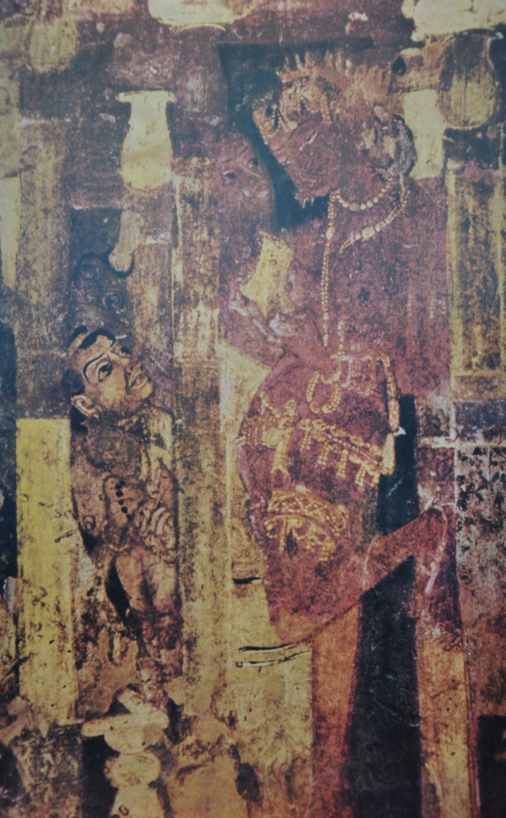
दो बाएं अंगूठे वाली रमणी

Slide 41
सर्वनाश

Slide 42
क्षान्तिवादी जातक

Slide 43
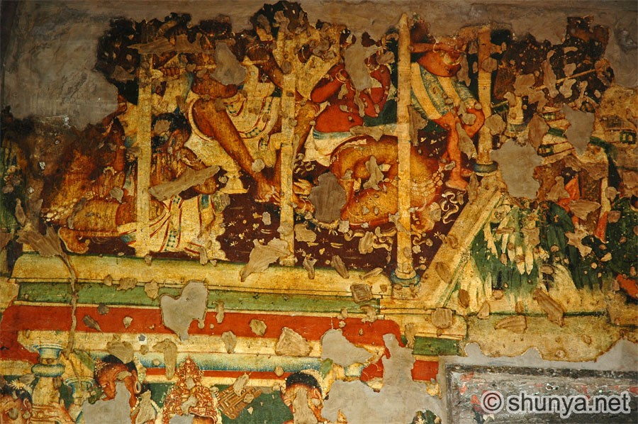

Slide 44
विदुर पंडित जातक/पूर्णक इन्द्रावती की प्रेम कथा

Slide 45
गुफा संख्या : 6

Slide 46
गुफा संख्या : 1
निर्माण 500 से 625 ई.
१ महाजनक जातक
२ शिवि जातक
३ नन्द तथा सुंदरी की कथा
५ अवलोकितेश्वर बोधिसत्व
६ नागराज सभा
७ नागराज शंखपाल जातक
८ चम्पये जातक
९ बोद्धिसत्व पद्मपानी
१० मार विजय
११ श्रावस्ती का चमत्कार

Slide 47
शिबि जातक

Slide 48
श्रावस्ती का चमत्कार
Notes:
श्रावस्ती के राजा प्रसन्नजीत के समक्ष चमत्‍कार

Slide 49
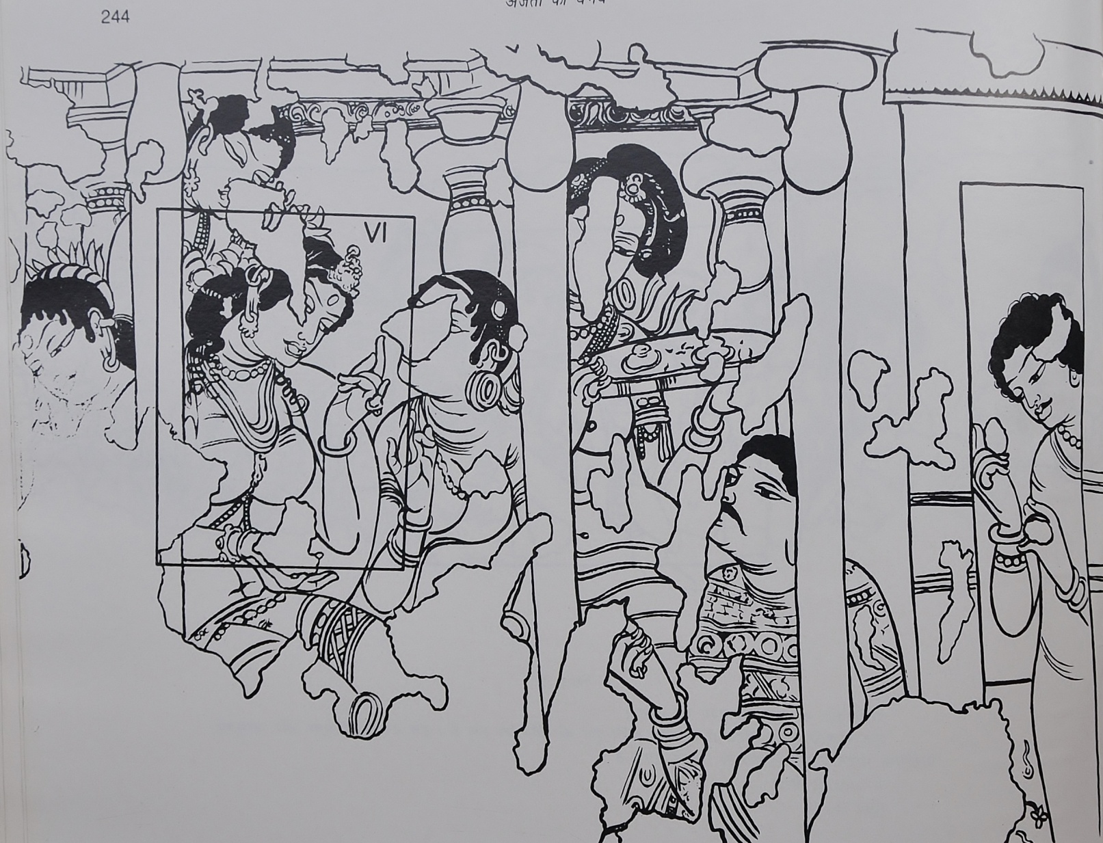
नन्द तथा सुंदरी की कथा

Slide 50
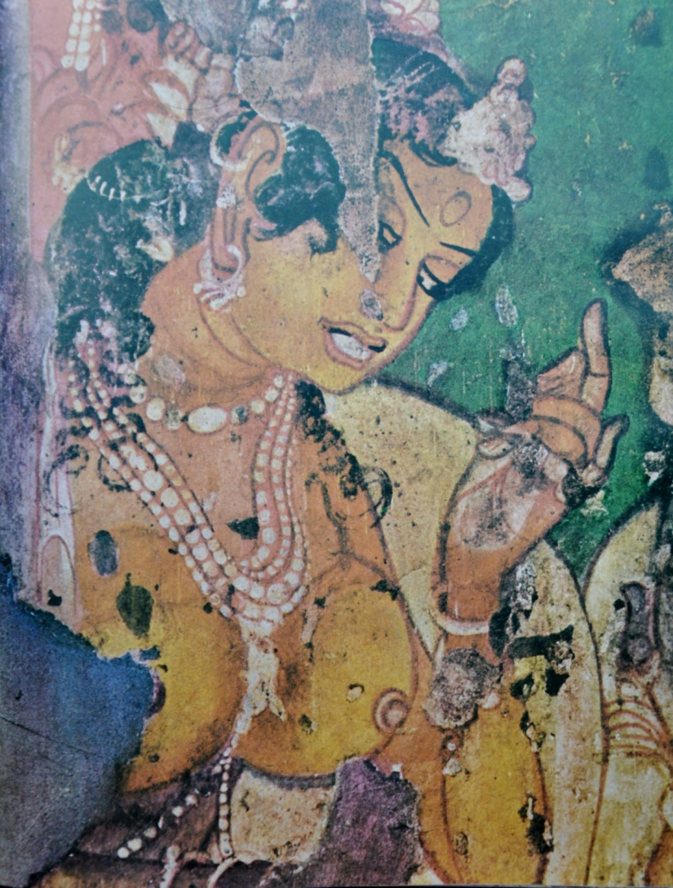
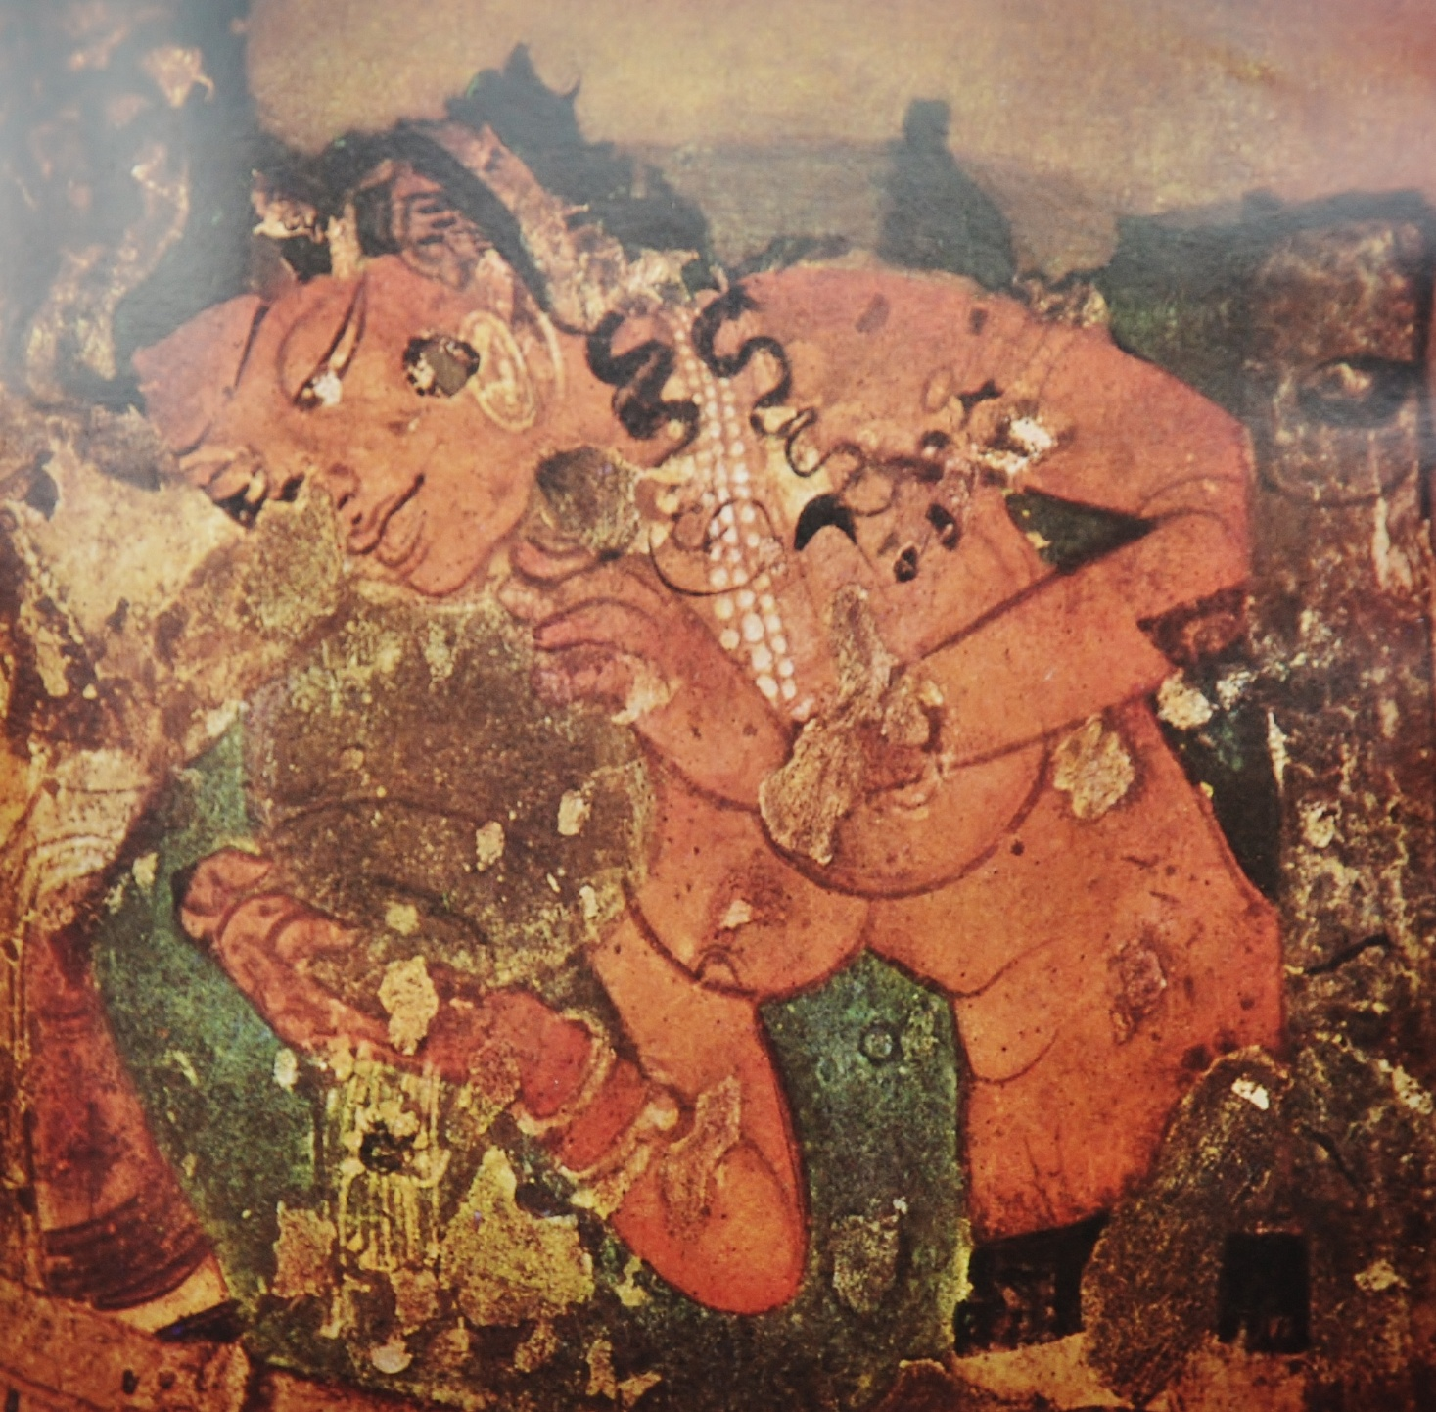

Slide 51
नागराज शंखपाल जातक

Slide 52
बोद्धिसत्व पद्मपानी

Slide 53
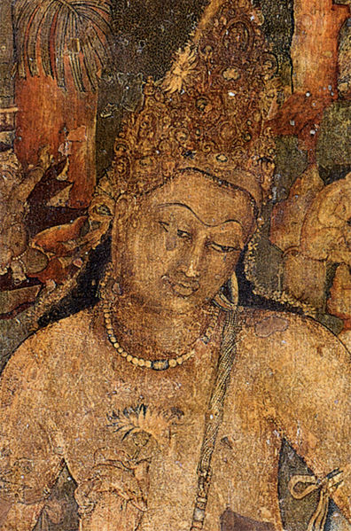

Slide 54
अवलोकितेश्वर बोधिसत्व

Slide 55
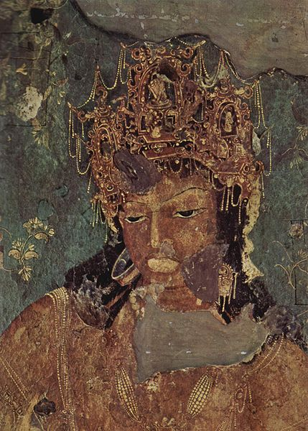

Slide 56
मार विजय

Slide 57
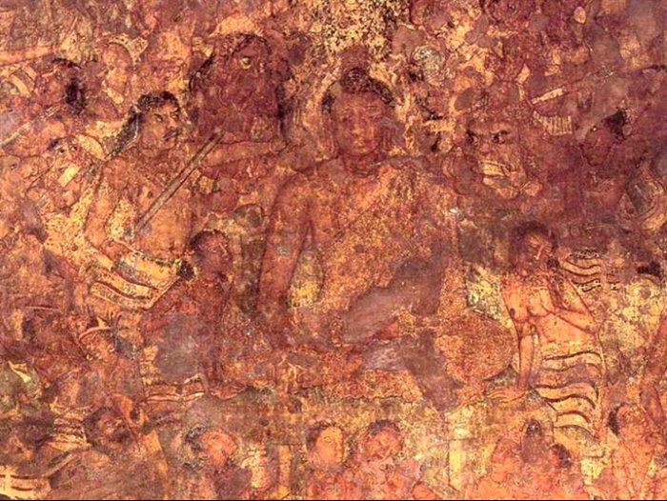

Slide 58
महाजनक जातक

Slide 59
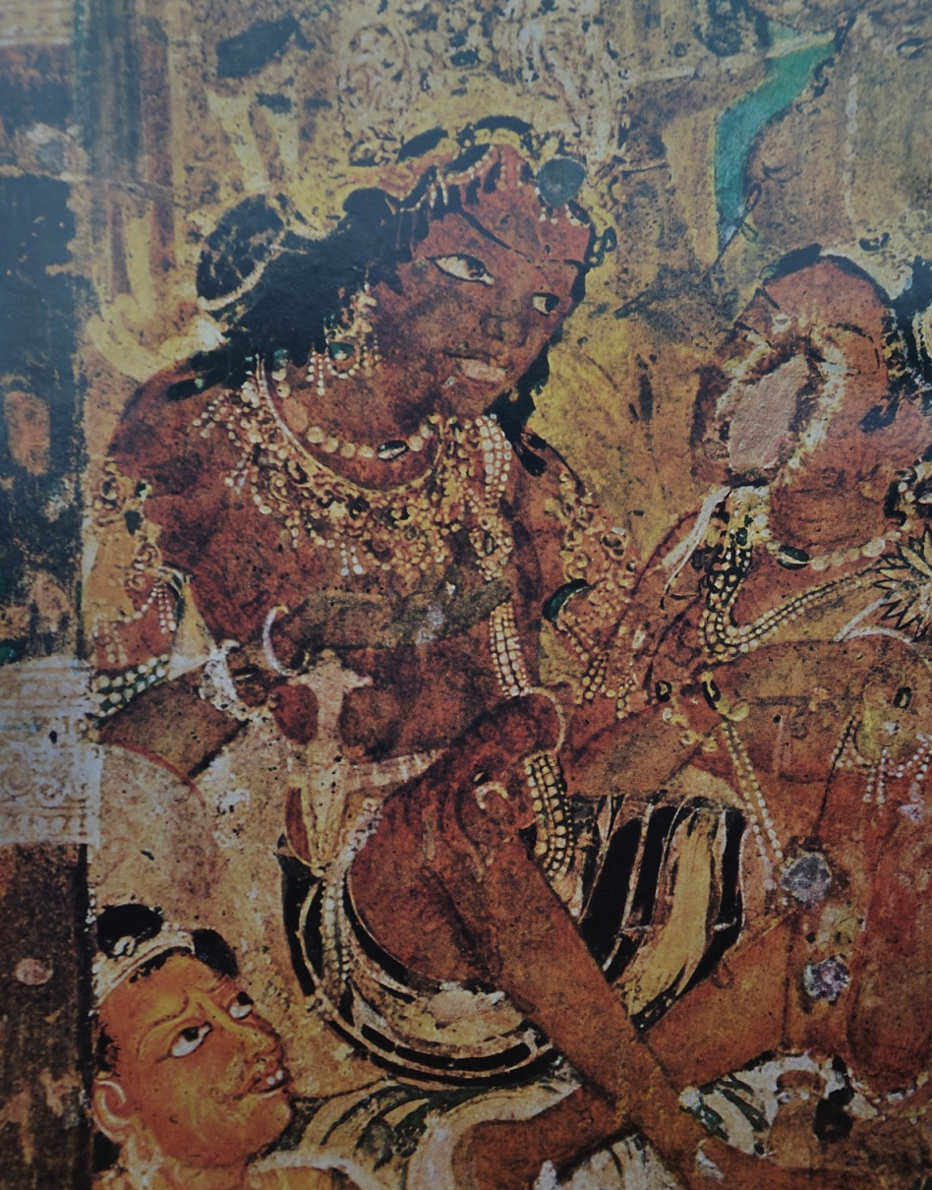
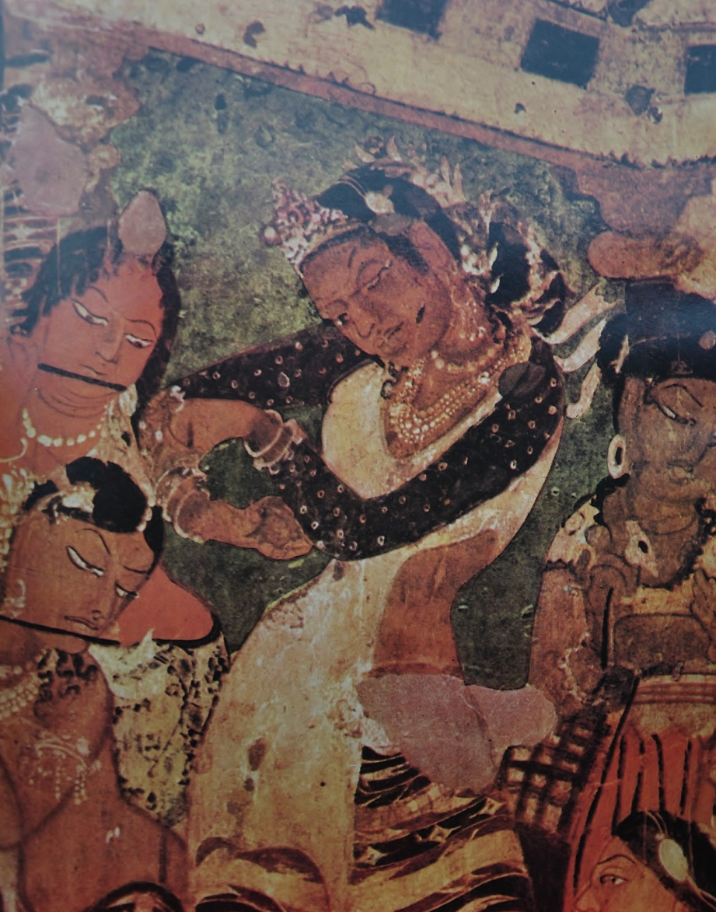

Slide 60
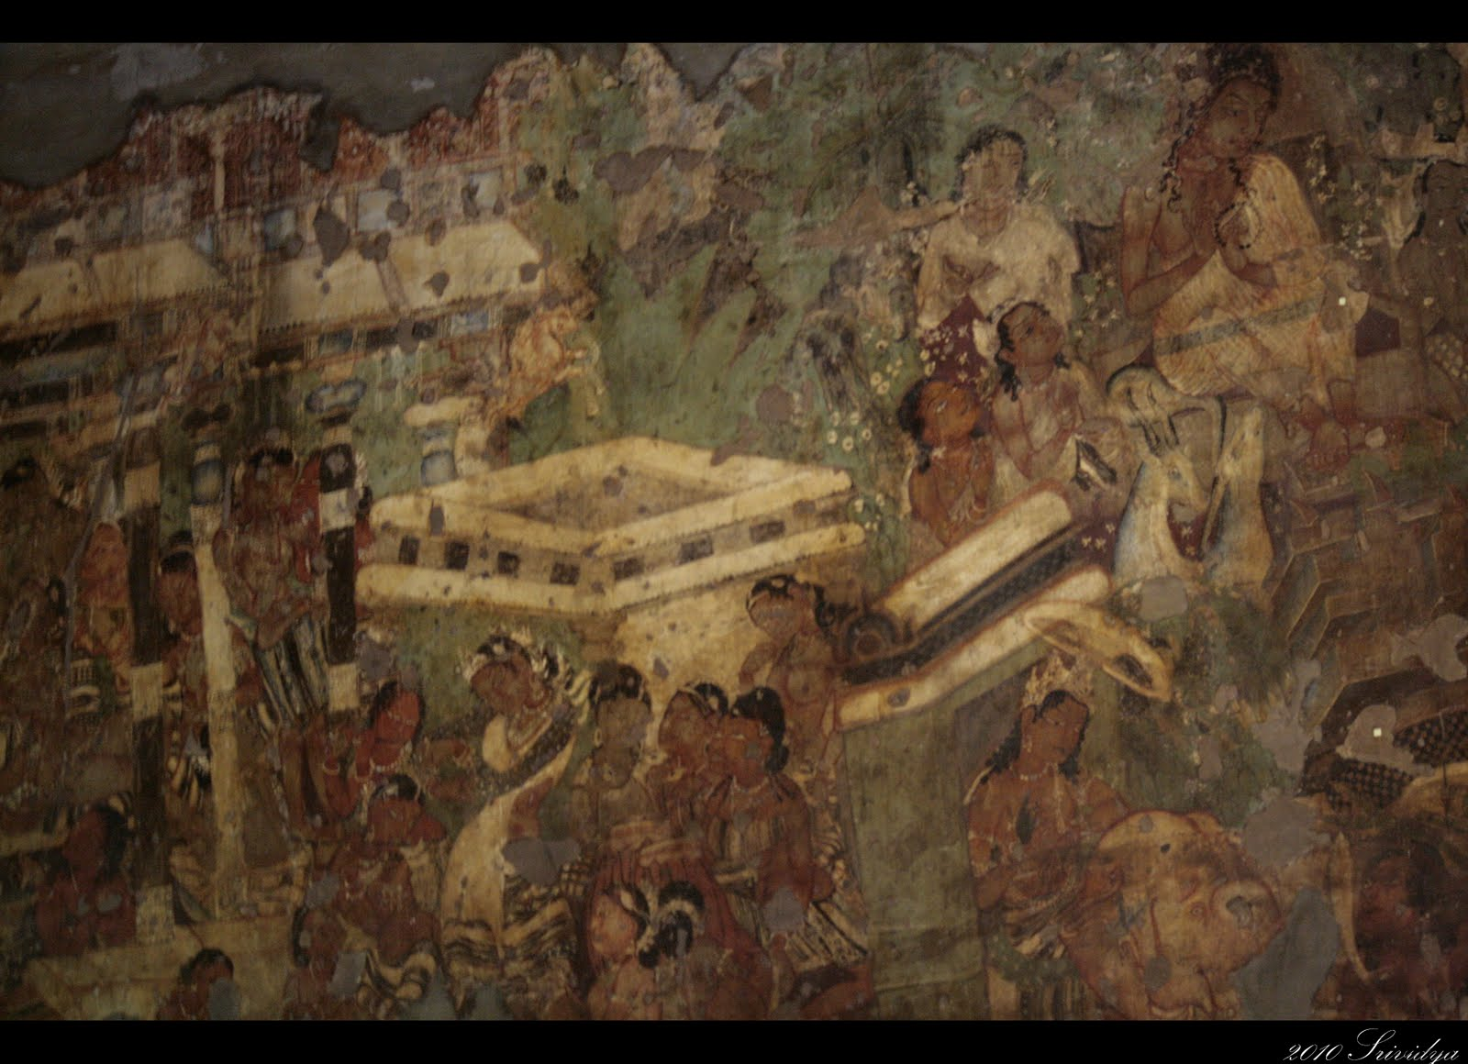

Slide 61
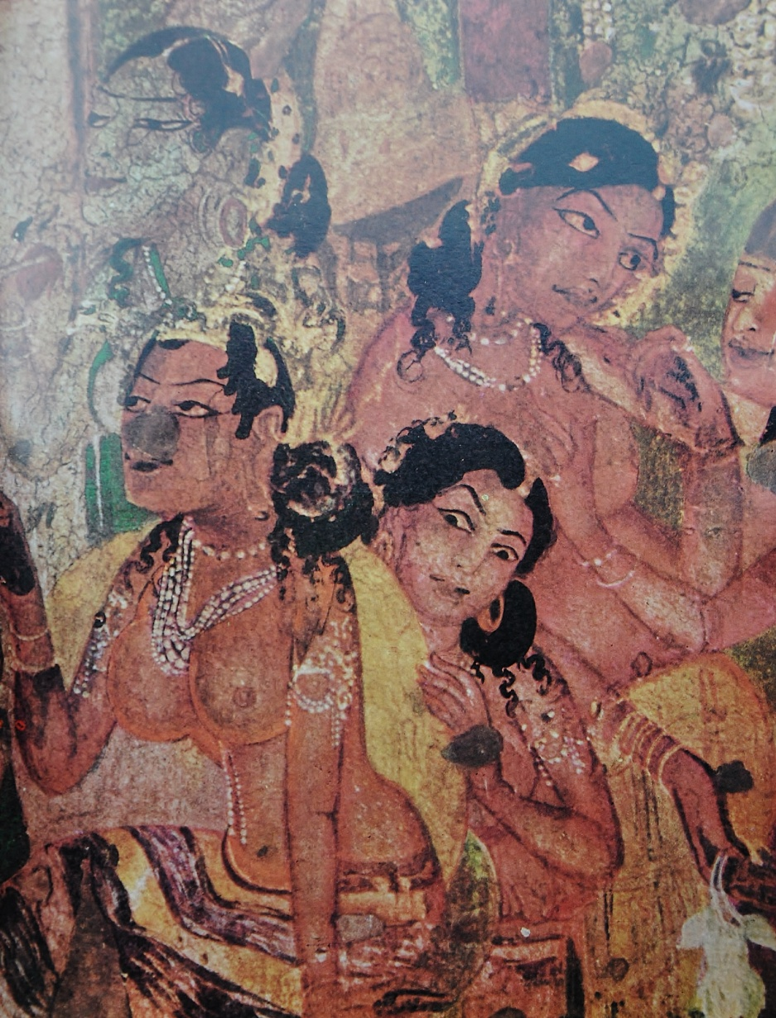
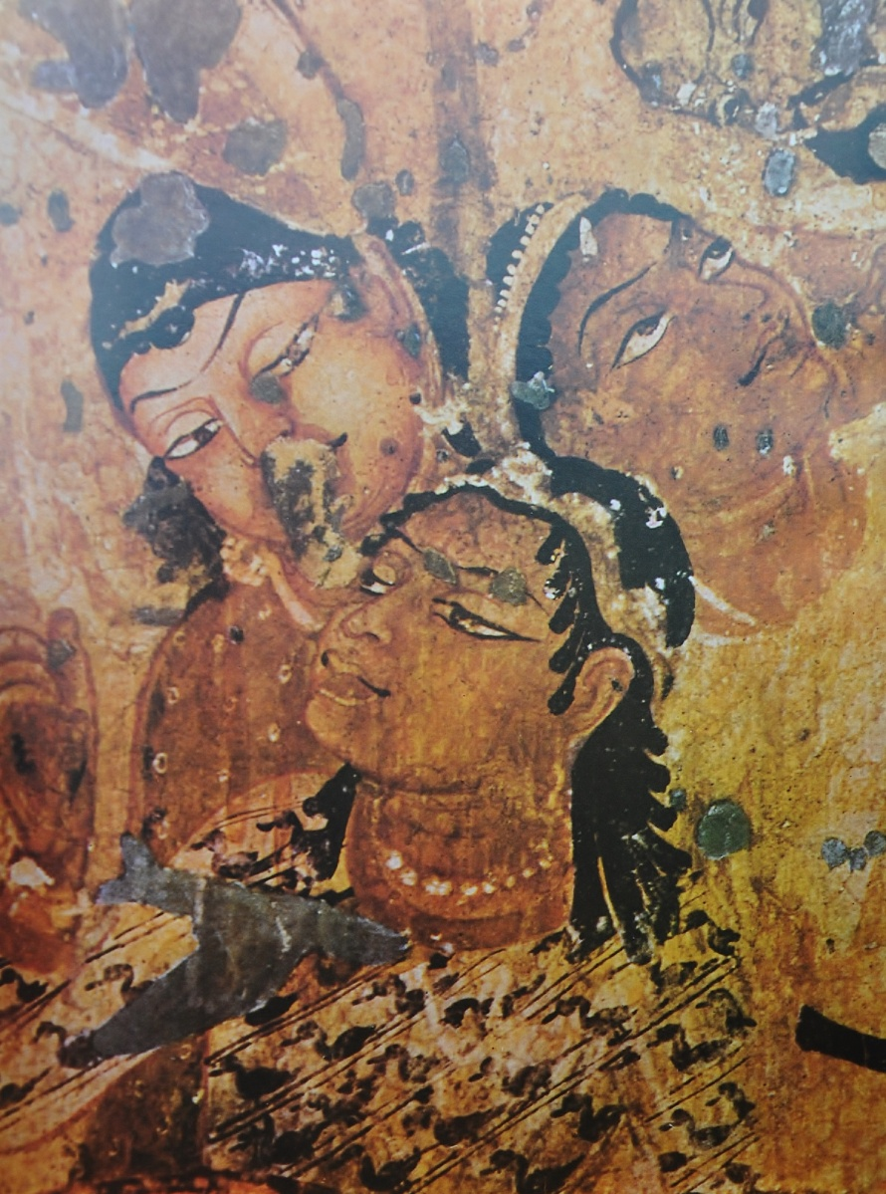

Slide 62
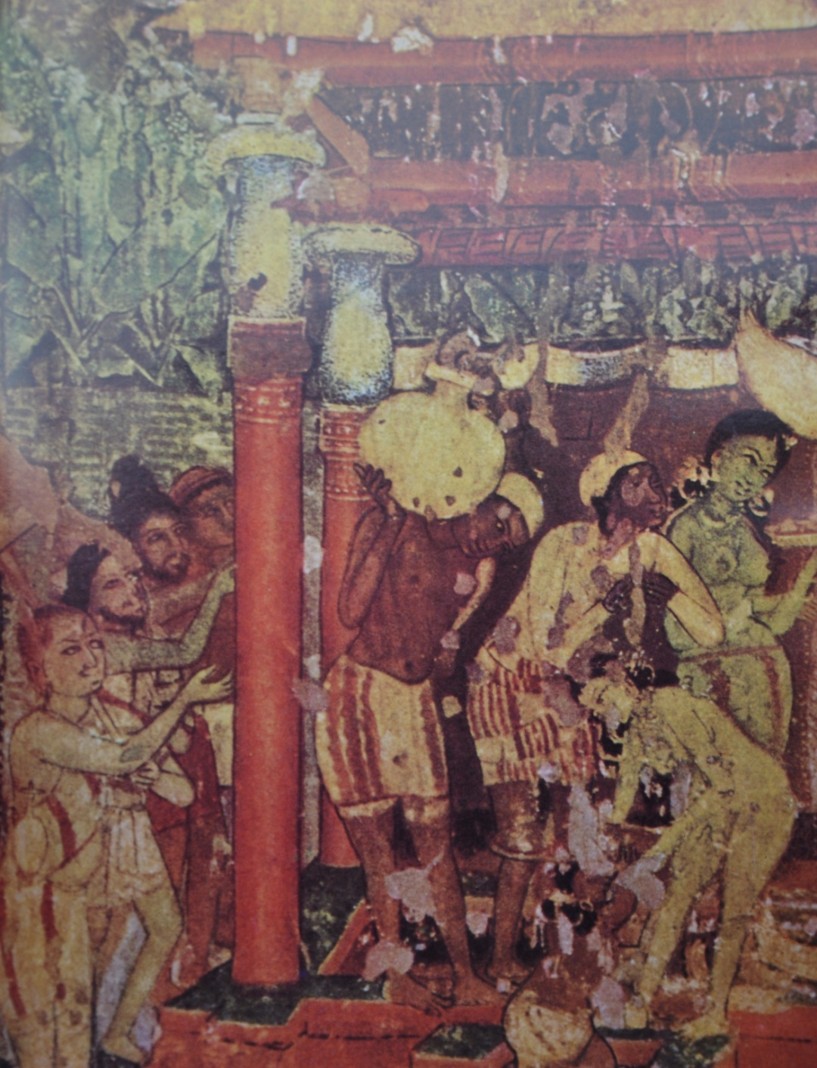
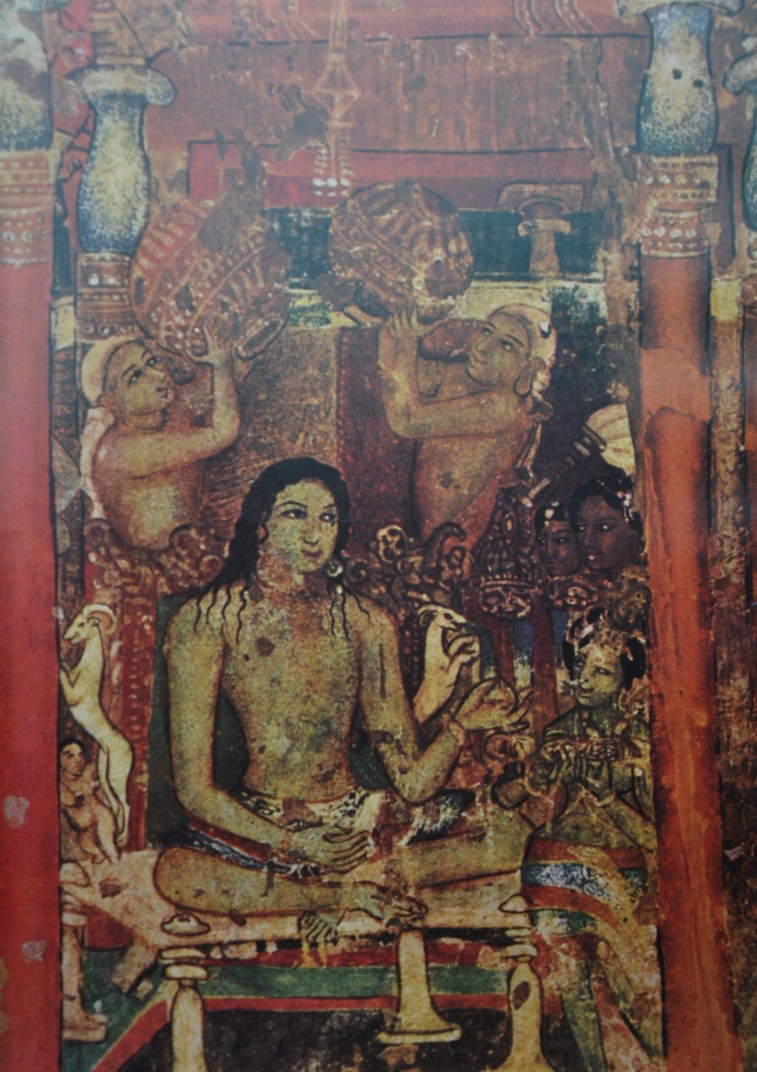

Slide 63
अजंता के चित्रों की विशेषताएं
१ . रेखाओं का असाधारण प्रभुत्व
२ . नारी चित्रण
३ . विषय वैविध्य
४ . रंग विधान
५ . भवन
६ . केश विन्यास
७ . आलेखन
८ . परिपेक्ष्य
९ . मुकुट, आभूषण, तथा वस्त्र

Slide 64
१ ० . हस्त मुद्राएँ , अंग एवं भाव - भंगिमाएं
१ १ . हास्य
१ २ . तीनो लोको का चित्रण
१ ३ . स्वाभाव चित्रण की बारीकी
१ ४ . केन्द्रीय संयोजन
१ ५ . अजंता की धार्मिकता
गति का चित्रण
संयोजन
संगीत विरासत

Slide 65
रेखाओं का असाधारण प्रभुत्व

Slide 67
नारी चित्रण

Slide 68
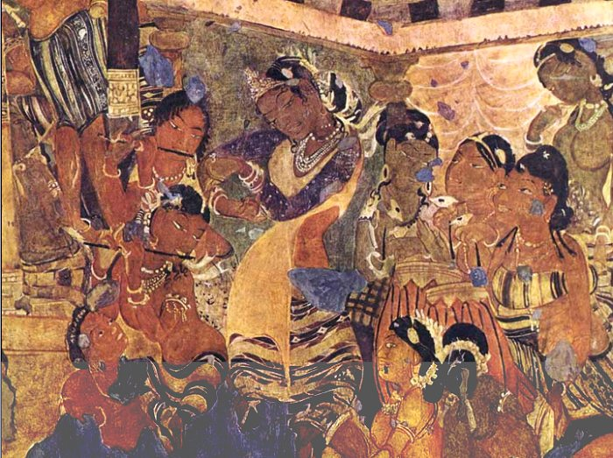

Slide 69
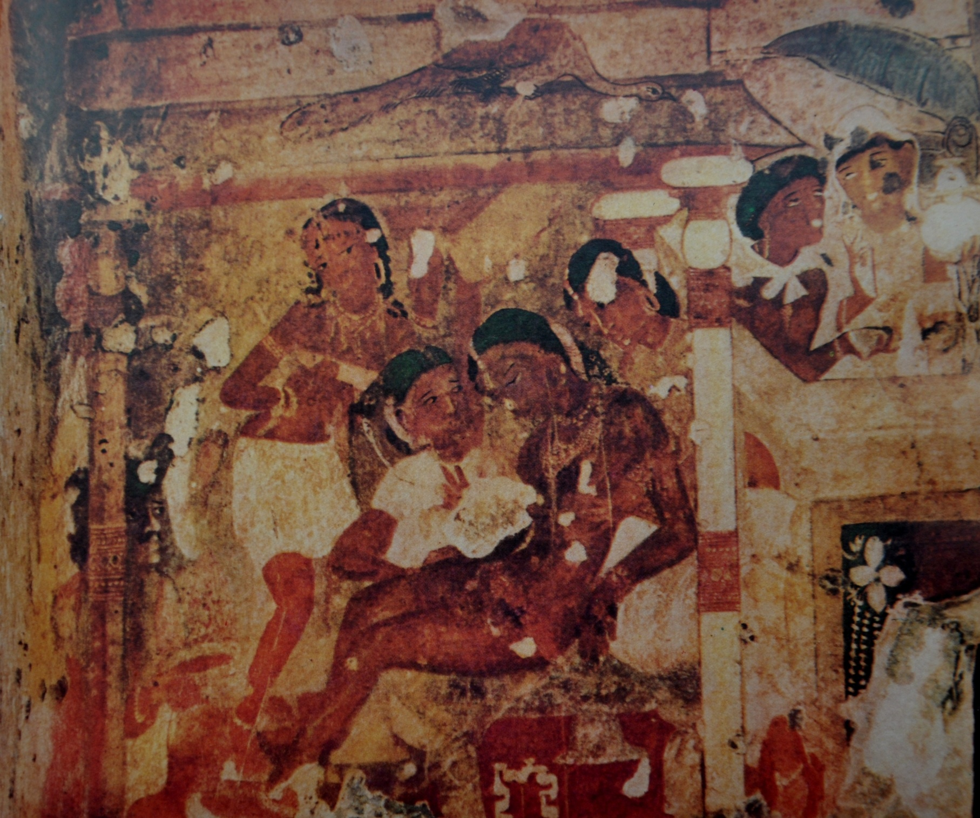

Slide 70
रंग विधान

Slide 71
भवन
Notes:
गुप्त कालीन भवन व वास्तु

Slide 72
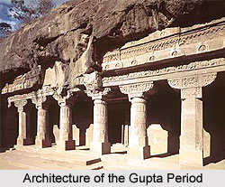
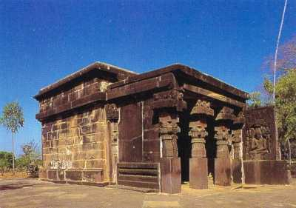
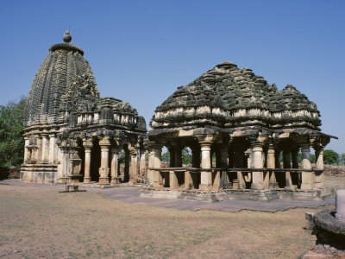

Slide 73
केश विन्यास

Slide 74
आलेखन

Slide 75
परिपेक्ष्य

Slide 76
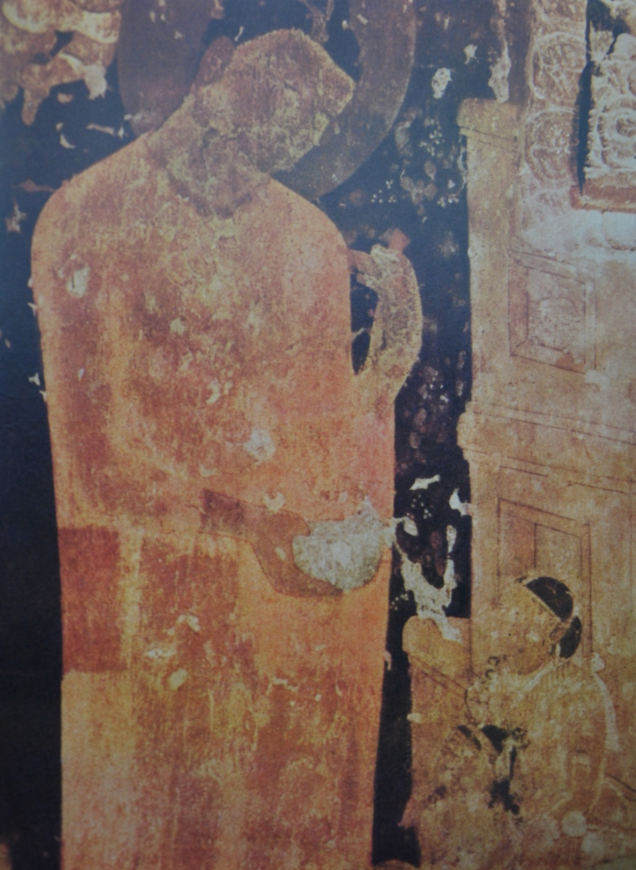

Slide 77
मुकुट, आभूषण, तथा वस्त्र

Slide 78
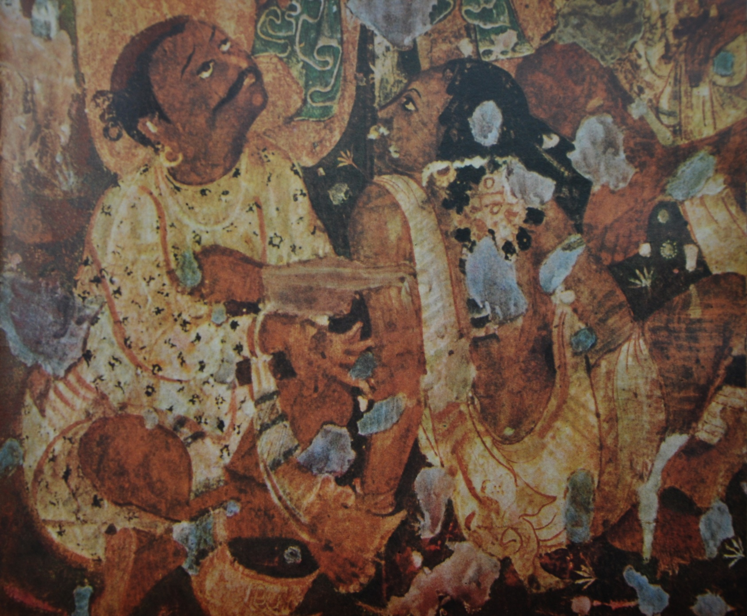

Slide 79
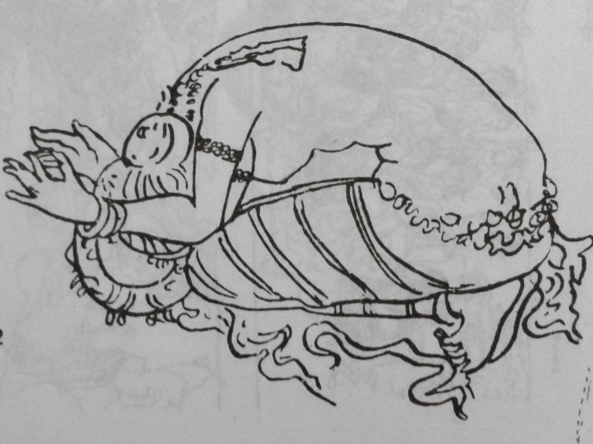
हस्त मुद्राएँ , अंग एवं भाव - भंगिमाएं

Slide 80
हास्य

Slide 81
केन्द्रीय संयोजन

Slide 83
स्वाभाव चित्रण की बारीकी

Slide 85
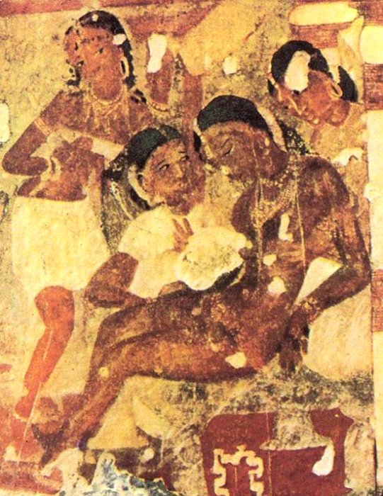

Slide 86
संयोजन

Slide 88
गति का चित्रण

